Slide 1
Педагогический проект «Развитие коммуникативной компетенции учащихся на основе использования краеведческого материала на уроках русского языка и литературы»
Автор: Пудикова Людмила Владимировна, учитель русского языка и литературы МБОУ «СОШ№5» г. Нижневартовска ХМАО-ЮГРЫ

Slide 2
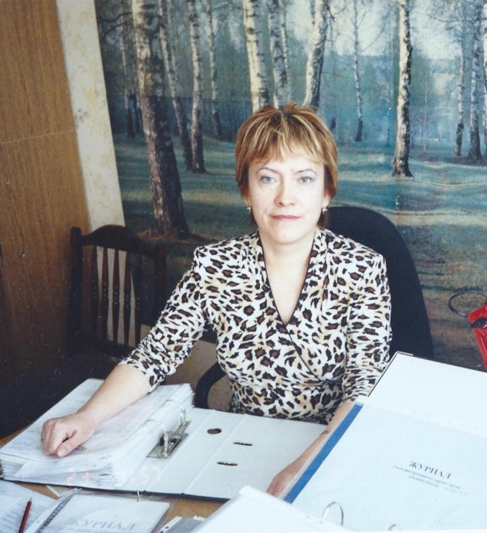
Визитная карточка
Стаж работы
29 лет
Стаж работы в МБОУ «СОШ№5» – 28 лет.
Образование – высшее, Тобольский государственный педагогический институт, 1979
Награды:
Нагрудный знак «Почетный работник общего образования Российской Федерации» за заслуги в области образования, 2006 год.

Slide 3
Актуальность проекта
Актуальность проекта обусловлена:
возрастающими требованиями к уровню овладения знаниями и коммуникацией учащимися современной средней общеобразовательной школы; повышенным интересом к поиску эффективных средств обучения и к развитию межкультурной коммуникации;
отсутствием конкретных пособий для внедрения регионального компонента конкретно в нашем регионе.
Актуальность проекта для МБОУ «СОШ№5» состоит в том, что он реализуется в рамках «Программы развития школы», «Программы воспитательной работы школы».
Актуальность проекта для города и региона заключается в том, что данная система обучения не замыкается на рамках конкретного образовательного учреждения, а может служить результатом интегрального взаимодействия образовательных учреждений целого региона. В результате подобного взаимодействия объединяются усилия всех педагогов всех образовательных учреждений.

Slide 4
Инновационность
Инновационность данного опыта заключается в формировании у школьников не только знаний, но и компетенций, способствующих их адаптации в окружающем социуме.
Новизна заключается в том, что он реализуется через авторский образовательный модуль по применению на уроках краеведческого материала.

Slide 5
Цель проекта:
создание условий для реализации краеведческого материала на уроках русского языка и литературы как средства развития коммуникативных компетенций.

Slide 6
Задачи проекта:
изучить и проанализировать психолого-педагогическую литературу по данной теме;
разработать образовательный модуль по применению краеведческого материала на уроках русского языка и литературы;
сформировать банк исследовательских и проектных работ учащихся;
разработать авторскую программу дополнительного образования «Мой край – Югра!»;
обобщить результаты мониторинга.

Slide 7
Объект исследования: процесс обучения русскому языку и литературе.
Предмет исследования: краеведческий материал на уроках русского языка и литературы как основа развития коммуникативных компетенций.

Slide 8
Гипотеза
процесс развития и формирования коммуникативных компетенций будет эффективен, если при организации учебной деятельности будет использован краеведческий материал.

Slide 9
Продукт педагогического проекта
Информационный блок | Методический блок | Исполнительский блок | Контролирующий блок
1.Доклад «Изучение краеведческого материала на уроках литературы» 2.Статья «Использование краеведческого материала на уроках русского языка и литературы» | 1.Брошюра «Методические материалы для учителей литературы». 2. Педагогический проект. 3.Программа дополнительного образования «Мой край- Югра» | 1.Сборник «Творчество народов Севера». 2.Сценарии уроков с использованием краеведческого материала. | 1.Банк исследовательских и проектных работ учащихся. 2.Анкеты и тесты по изучаемым темам.

Slide 10
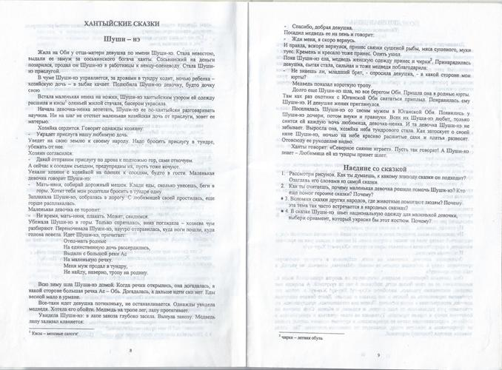
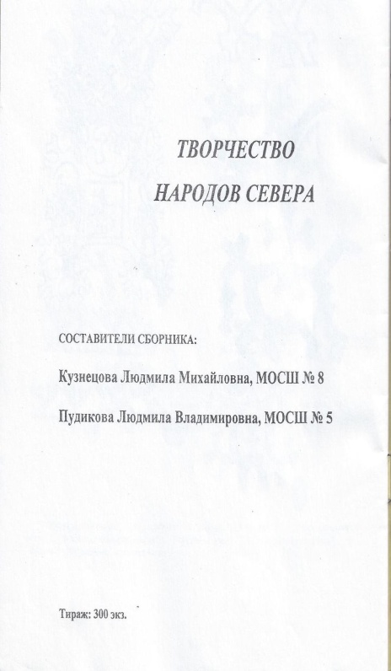
Продукт педагогического проекта
Сборник «Творчество народов Севера»

Slide 11
Цели и задачи литературного краеведения:
воспитывать любовь к родному краю, чувство гордости историей, культурой, традициями, достижениями своего народа;
развивать культуру чтения школьников;
развивать коммуникативные умения через освоение социокультурного пространства;
способствовать развитию индивидуальных склонностей и способностей учащихся;
формировать навыки исследовательской деятельности;
развивать речевую культуру школьников;
учить понимать и чувствовать образный язык произведений родного края;
формировать у подрастающего поколения гражданское самосознание.

Slide 12
Класс | Раздел программы | Вид деятельности | Краеведческий материал
5 класс | Из мифологии. | Конкурс рисунков, выразительное чтение и пересказ легенды или мифа. | Легенды и мифы народов Севера, ханты и манси.
6 класс | Из устного народного творчества. | Исследовательская работа. Творческий проект «Книжки-малышки «Загадки народов Севера». Проектная работа. | Легенды, мифы, предания народов ханты и манси. Загадки, пословицы и поговорки народов Севера.
7 класс | Из устного народного творчества. | Исследовательская работа. Творческий проект «С восхищением о Югре!». Проектная работа. Встреча со сказителями народов ханты - манси. Экскурсия в краеведческий музей. | Легенды, мифы, предания народов ханты и манси. Загадки, пословицы и поговорки народов Севера.
8 класс | Поэзия 19 века | Конкурс стихов. Презентация. Исследовательская работа. | Связь жизни и творчества русских писателей с округом, областью.
9 класс | Древнерусская литература. Региональный компонент. Родная природа в произведениях писателей 20 века. | Устный журнал. Исследовательская работа «Становление литературы ХМАО-Югры». «Поэзия Нижневартовска». Встреча с поэтами и писателями города Нижневартовска с В. Акимовым, Еленой Слипченко. | Древняя литература народов ханты и манси. Поэты города Нижневартовска, Сургута: Куваева Н.Л., Н. Смирнов, В.А.Мазин, В.И. Малышева, С. И. Майорова, Альбина Кузьмина.
10 класс | Жизнь и творчество Достоевского. | Исследовательские и проектные работы. Творческий проект «Литературные места ХМАО – Югры» или «Памятники писателям и поэтам в городах ХМАО - Югры». | Достоевский и город Омск. Тобольск и поэты – декабристы. Связь жизни и творчества русских писателей с округом, областью.
11 класс | Новейшая современная поэзия и проза. | Конкурс чтецов. Устный журнал «Творчества Маргариты Анисимковой» | Маргарита Анисимкова «Порушенная невеста».

Slide 13
Краеведческая тематика на уроках вызывает коммуникативную активность в результате следующих факторов:
учащиеся знают, о чём говорят;
учащиеся говорят о том, что им дорого.
Поэтому при выборе краеведческого материала учитываются:
реальность материалов для учащихся, т.е. учащиеся должны точно представлять, о чем идет речь;
заинтересованность учащихся в данном материале;
неполнота информации о данном материале;
привязанность данного материала к программной теме;
социализирующая ценность данного материала;
тесный контакт с родителями учащихся в выполнении заданий.

Slide 14
Дидактический материал
1.Составление небольших устных и письменных рассказов о своей семье, дедушках и бабушках, нашем городе, округе, области («Я и моя семья», «О чем поведала старая фотография», «Улица, на которой я живу», «Имя моего города».) Эти задания ребята выполняли охотно, привлекая своих родителей, дедушек и бабушек, старожилов города.
2. Разработка исследовательских работ и социальных проектов на основе краеведческого материала.
3. Составление текстов по различным темам русского языка на основе краеведческого материала.
4. Работа с текстами (анализ) писателей ХМАО-Югры.

Slide 15
Мероприятия, проводимые в рамках предметных недель:
«ХМАО – центр культуры северных народов», «Экология и человек», «На службе здоровья человека Севера»:
«Русский Север - сокровищница народной культуры» (устный журнал);
«Памятники истории и культуры родного края» (заочная экскурсия);
«Лирика нижневартовских поэтов (литературный альманах);
КВН между командами родителей и учащихся «Моя малая родина»;
«В краю оленьих троп. Быт, традиции» (библиотечный урок).

Slide 16
Формы использования краеведческого материала на уроках русского языка:
Словосочетания, предложения, тексты, тематически ориентированные на природу, материальную и духовную культуру ХМАО-Югры, но и языковой материал: топонимику местности, фольклор народов, проживающих в ХМАО- Югре, отрывки из произведений местных поэтов и писателей.
2. Исследовательские работы по топонимике: название городов, сел, поселки, улиц, озер и рек.
3. На уроках развития речи даю ребятам задание: написать сочинение- миниатюру на тему «Мой любимый уголок города» или «Улица, на которой я живу».

Slide 17
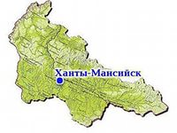
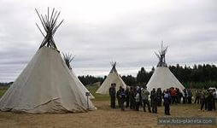
Исследовательские и проектные работы:
«Честь и достоинство в менталитете русского народа на примерах истории и литературы».
«Сказки и загадки. Отражение в них жизни русского народа и народов Севера»
«Топонимика рек и озер ХМАО- Югры».
«Экскурсия по ХМАО- Югре»
«Литературные места моего города»

Slide 18
Ресурсы
Кадровые: | Для разработки и внедрения проекта: имею высшее образование, окончила Тобольский государственный педагогический институт, 1979г, по специальности «Учитель русского языка и литературы». Прошла следующие курсы повышения квалификации: 1.«Проектирование и реализация системы оценки достижений планируемых результатов освоения основной образовательной программы», 72 учебных часа, г. Ханты- Мансийск, АУ ДПО ХМАО-ЮГРЫ «Институт развития образования», 2011 год. Удостоверение №2269.
Материально-технические ресурсы: | имеется кабинет, оснащенный современным оборудованием: («мобильный (переносной) компьютерный класс», интерактивная доска, мультимедийный проектор и др.). Все оборудование соответствует санитарно-гигиеническим, эргономическим, здоровьесберегающим и психолого-педагогическим требованиям.
Программно-методические ресурсы: | рабочие учебные программы образовательной области «Русский язык» и «Литература» на основе государственных образовательных стандартов, авторская программа дополнительного образования для учащихся 5-6 классов «Мой край - Югра».
Цифровые образовательные ресурсы: | Интернет ресурсы, презентации. http://www.okrlib.ru Государственная библиотека Югры. http://www.okrlib.ru/yugra_-_eto/Краеведение. Раздел ГБ Югры. Муниципальное бюджетное учреждение «Библиотечно-информационная система» г.Нижневартовск www.mubis.ru

Slide 19
План реализации проекта
№ | Мероприятия | Сроки выполнения | Ответственные
1 | Изучение теоретического материала по выбранной теме. | 2009-2010 учебный год | Пудикова Л.В.
2 | Прохождение курсов, семинаров. Участие в очных, дистанционных конференциях, конкурсах, мастер – классах. | В годы реализации проекта | Пудикова Л.В.
3 | Изучение опыта коллег по формированию коммуникативных компетенций через использование краеведческого материала. Внедрение в личную педагогическую практику приемов и методов новых технологий, позволяющих добиться реальных результатов при реализации данного проекта. | 2009-2010 учебный год | Пудикова Л.В.
4 | Разработка уроков, дидактического материала с краеведческим материалом. | 2010-2011 учебный год | Пудикова Л.В.
5. | Анкетирование учащихся и их родителей. Цель: выявить актуальность, востребованность программы. | ноябрь, 2010 | Пудикова Л.В.

Slide 20
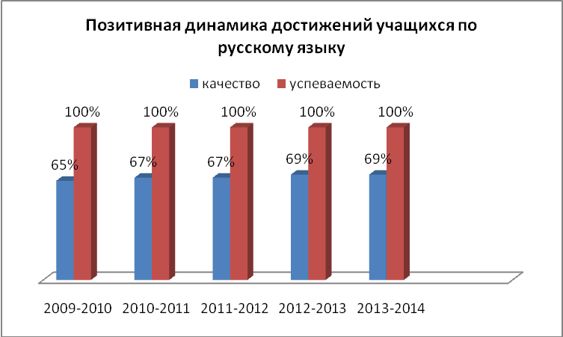
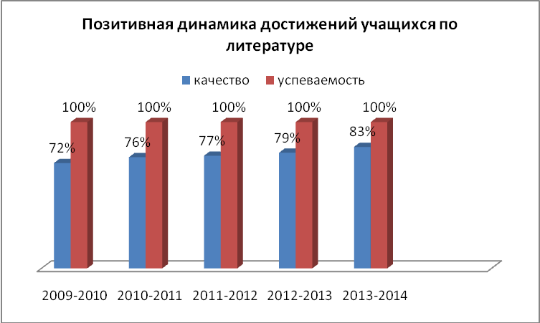
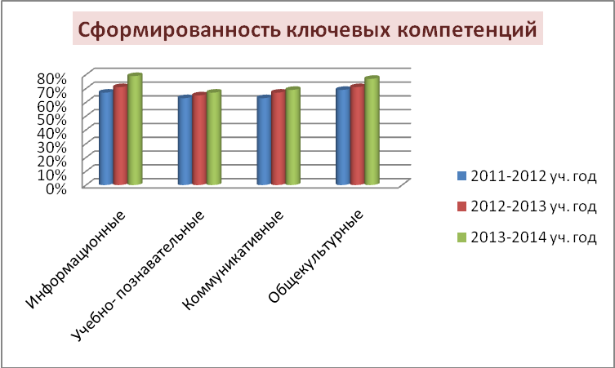
Результативность

Slide 21
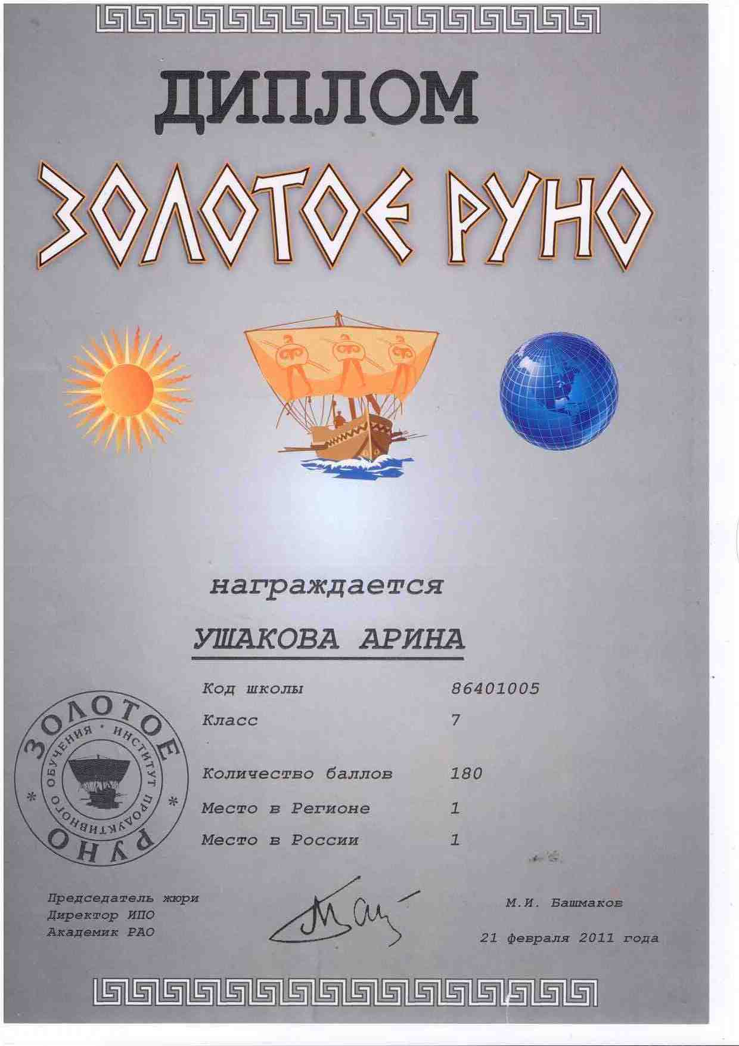
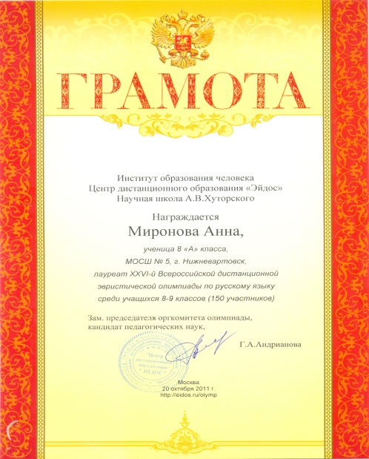
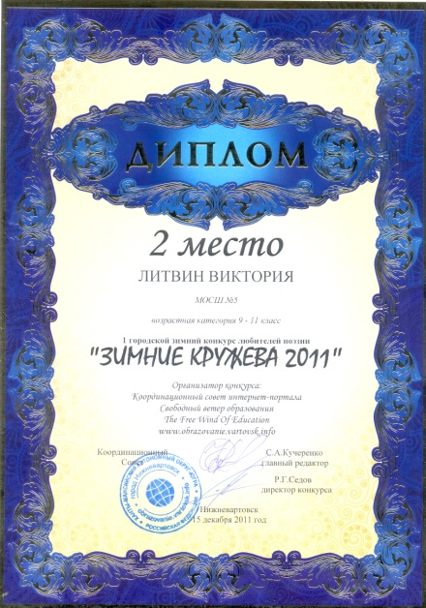
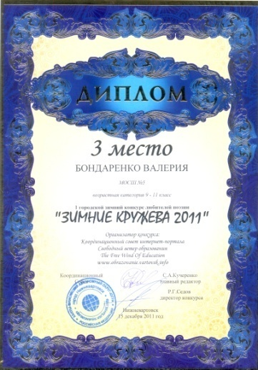
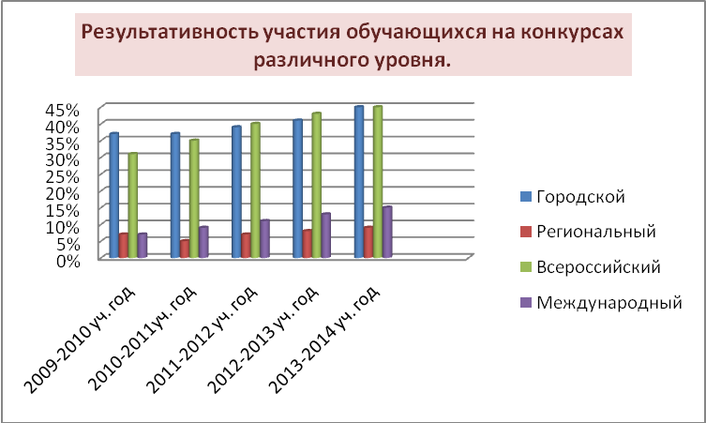
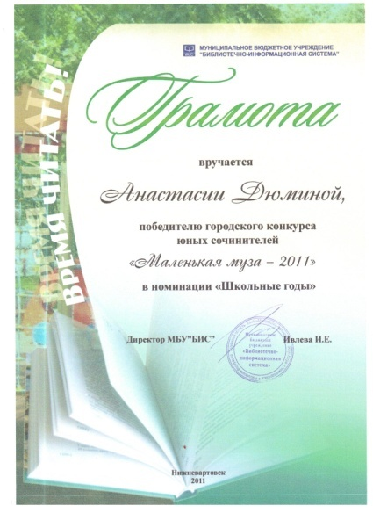
Результативность

Slide 22
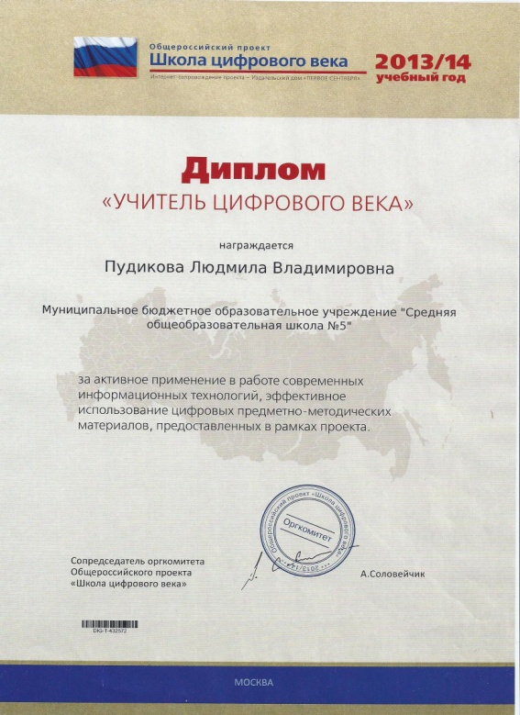
Воспроизводимость педагогического проекта
На портале «Социальная сеть работников образования» nsportal.ru имею мини - сайт учителя Пудиковой Л.В.
В 2011 году выступила на школьном методическом объединении докладом по теме «Изучение краеведческого материала на уроках литературы» и презентовала брошюру «Творчество народов Севера».
Руководила пунктом проведения ЕГЭ в г. Нижневартовске.
Работала в составе жюри межрегионального конкурса исследовательских работ «Открытие мира» в 2013 году. В 2012 году выступила с докладом на Всероссийской научно-практической конференции «Традиции и инновации в образовательном пространстве России, ХМАО-ЮГРЫ, НГГУ» от 26 марта 2012 года, г. Нижневартовск с докладом «Использование краеведческого материала на уроках русского языка и литературы как средство развития коммуникативных компетенций».
Принимала участие с детьми в работе III Окружной научной конференции «Новое поколение и Общество знаний» 1 ноября 2013года, г. Сургут.

Slide 23
Перспективы дальнейшего развития проекта
В перспективе
создание брошюры по обобщению опыта использования краеведческого литературного материала.
Разработка занятий по русскому языку с использованием краеведческого материала.
Создание сайта для публикации методической копилки и работы с учениками по формированию их ключевых компетенций.

